Slide 1
Empatija Kako si danas? Slušam i gledam druge. Vedar sam i nasmijan.
Za početak pritisni F5
OŠ don Lovre Katića Solin, Stručna služba škole, ožujak 2020.

Slide 2
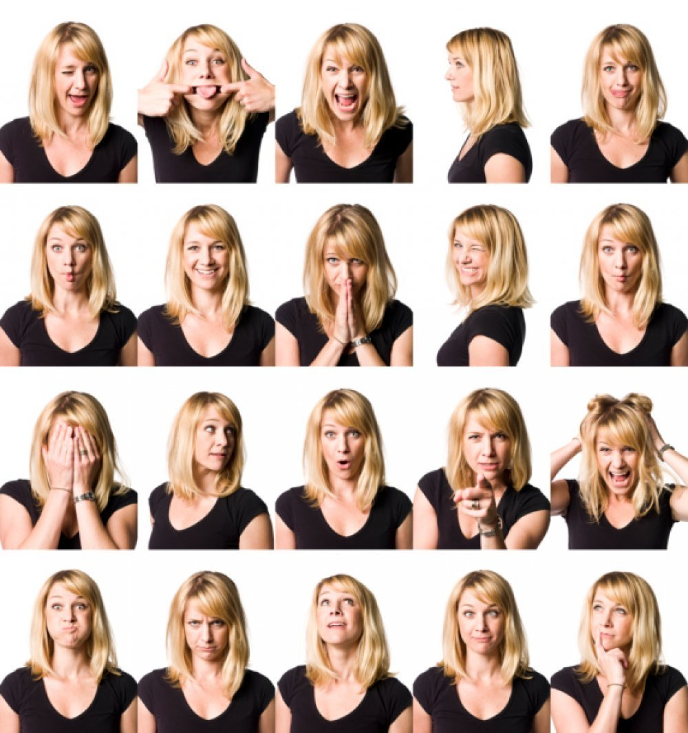
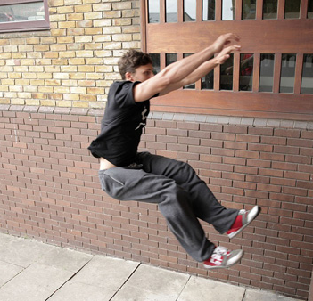
Empatija -što znači ta riječ?
Empatija znači iskusiti radost i tugu drugih ljudi.
To je emocija koja nas povezuje s drugima i zbog nje se osjećamo kao dio nečega oko nas.

Slide 3
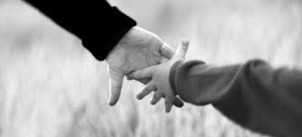
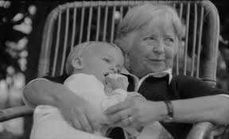
Empatija - što znači ta riječ?
Empatija se razvija u čovjeku od rođenja,
zavaljujući odgoju i našem promatranju ljudi oko nas.
Ako želimo postati dobra osoba koja brine i za sebe i za druge.

Slide 4
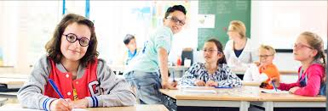
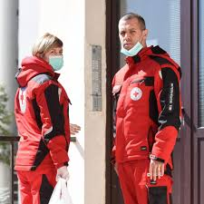
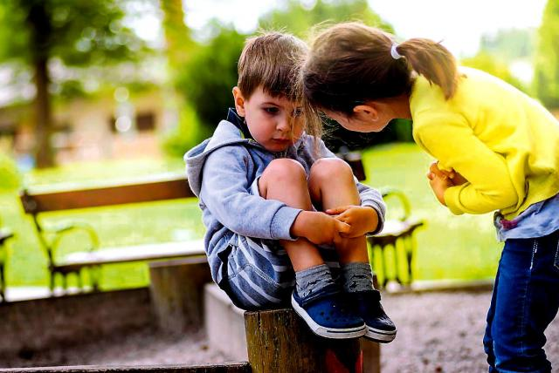
Zašto je empatija važna?
PRIJATELJSTVO
SUOSJEĆAJNOST
Empatija (uživljavanje, razumijevanje)
zaustavlja loša ponašanja.

Slide 5
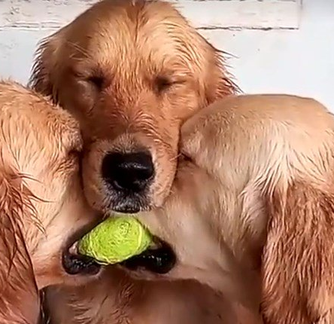
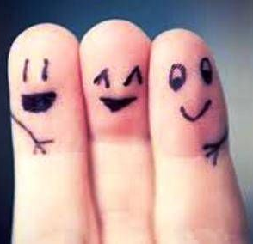
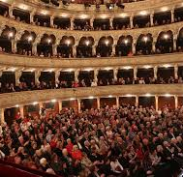
Empatije pomaže:
Upoznati se s drugima, razgovarati
Razumjeti osjećaje i emocije
Postaviti se ljudski, čovječno te ne zatvarati oči pred tuđom patnjom.

Slide 6
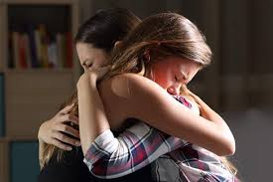
Od čega nas štiti empatija?
Da nema empatije:
Ljudi bi bili puni predrasuda (netočnih stavova),
Oko nas bi vladalo izrabljivanje (međusobno izrabljivanje) i bilo bi jako puno nasilja.
Ne bi nas bilo briga za druge i ponašali bi se neodgovorno i sebično. Tako bi se ponašali i drugi prema nama.
Bili bi usamljeni.

Slide 7
Koji su čimbenici razvoja empatije?

Slide 8
Kako izgleda empatičan učitelj?
Odgovoran je učiti vas, ali i pratiti kako se osjećate u učionici.
Razumije da možete biti jako iscrpljeni. Pita: Kako si danas?
Zadaje zadatke koji nisu samo nabrajanje ili bubanje.

Slide 9
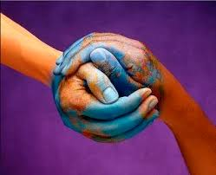
Učitelj koji opomene, ali i pohvali kako bi imali više koristi od učenja.
Ohrabri prije ispitivanja i razumije da je stres.
Dogovara se s vama, daje vam mogućnost utjecaja na neke izbore u nastavi. Komunicira s vama davanjem pojašnjenja i argumenata za svoje odluke.

Slide 10
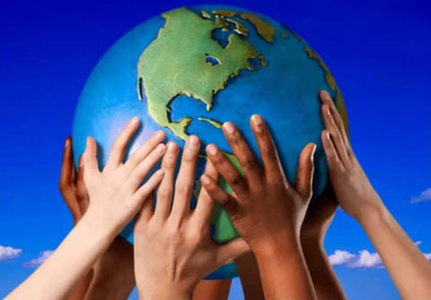
A sada vi opišite: kako izgleda empatičan učenik?
Pokušava razumjeti i shvatiti kako se netko drugi osjeća i zašto se tako osjeća
Uvijek promisli kako bi se on osjećao da je na tuđem mjestu
Empatičnog učenika svi poštuju.

Slide 11
Kako utječe informatička tehnologija na razvoj empatije?
Društvene mreže omogućuju i stvaranje stvarnih prijateljstava.
Pomoću interneta ostvaruje se međunarodno povezivanje ljudi:
etwinning škole surađuju projektima s učenicima iz dalekih krajeva
odvijaju se učeničke videokonferencije, nastava na daljinu
rješavaju se svjetski problemi (dogovaramo se, uspoređujemo ideje)
stvaraju se grupe podrške ljudi iz cijelog svijeta (za osobe s invaliditetom)
unapređenje se kvalitete života ljudi (dijelimo razne informacije, učimo kako žive drugi ljudi).
Snalazimo se na razne načine da bolje živimo.

Slide 12
Jesmo li mi empatična škola?
Slažem se | Neslažem se | Kako bi ti ocjenio svoju školu?
 |  | U našoj školi veća je međusobna povezanost nego u drugim školama.
 |  | Manje je disciplinskih problema među učenicima. U školi vlada sigurnost i jasna pravila ponašanja.
 |  | Veća je naša bliskost s učiteljima. Bolji su odnosi učitelja s kolegama učiteljima.
 |  | Manja je vršnjačkog nasilja.
 |  | Primjećujem manje straha od škole i općenito.
 |  | Postižemo bolje obrazovne rezultate, imamo po tome dobar ugled.
 |  | Učenici se uključuju tijekom nastave.
 |  | Učimo u grupnom radu, suradnički. Pitamo ako nam nešto nije jasno.
 |  | Učitelji potiču dijeljenje školskog pribora (likovnog, zaboravljenog udžbenika i sl.).

Slide 13
Hvala na pažnji
https://www.youtube.com/watch?v=rhFWrBVeFo0

